Slide 1
Кафедра англійської мови
для технічних
та агробіологічних спеціальностей

Slide 2
ОСНОВИ ПЕРЕКЛАДУ ФАХОВОЇ ЛІТЕРАТУРИ
2022 – 2023
навчальний рік
Науковий керівник –
ст. викладач Поліщук Л.В.

Slide 3
НАУКОВА СПРЯМОВАНІСТЬ ГУРТКА
Розвиток вмінь та навичок адекватного перекладу наукової літератури з фаху;
опанування способів перекладу основних граматичних і лексичних труднощів;
навчання алгоритмам складання анотацій та реферування наукових текстів;
опанування фаховою термінологією;
укладання фахового термінологічного словника;

Slide 4
- залучення студентів до участі в олімпіадах з англійської мови, наукових студентських конференціях і семінарах, що проводяться кафедрами англійської мови НУБіП та іншими університетами України; - сприяння публікації тез та статей студентів у збірниках наукових конференцій та наукових журналах; - відвідування виставок та музеїв, що пов’язані з тематикою фахової підготовки студентів.

Slide 5
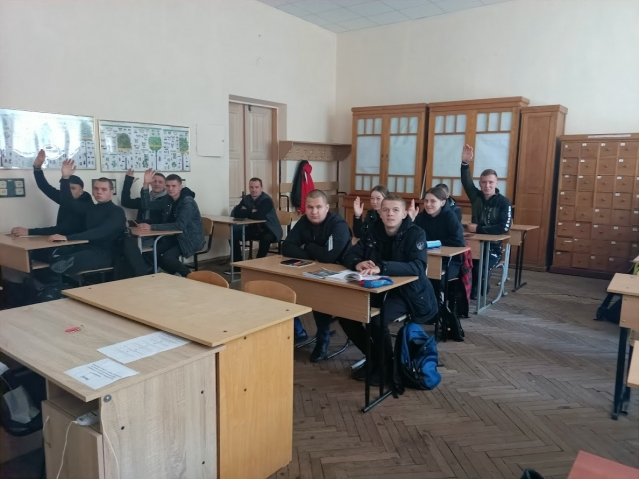
ЗАХОДИ ПРОВЕДЕНІ ГУРТКОМ
Кількість занять: І семестр – 7; ІІ семестр - 8

Slide 6
Гурток «Основи перекладу фахових текстів» створений для студентів спеціальностей «Лісове господарство», «Деревообробні та меблеві технології» та «Садово-паркове господарство».
Близько 30 студентів-першокурсників виявили бажання поглибити свої знання англійської, оволодіти фаховою термінологією та навичками перекладу.

Slide 7
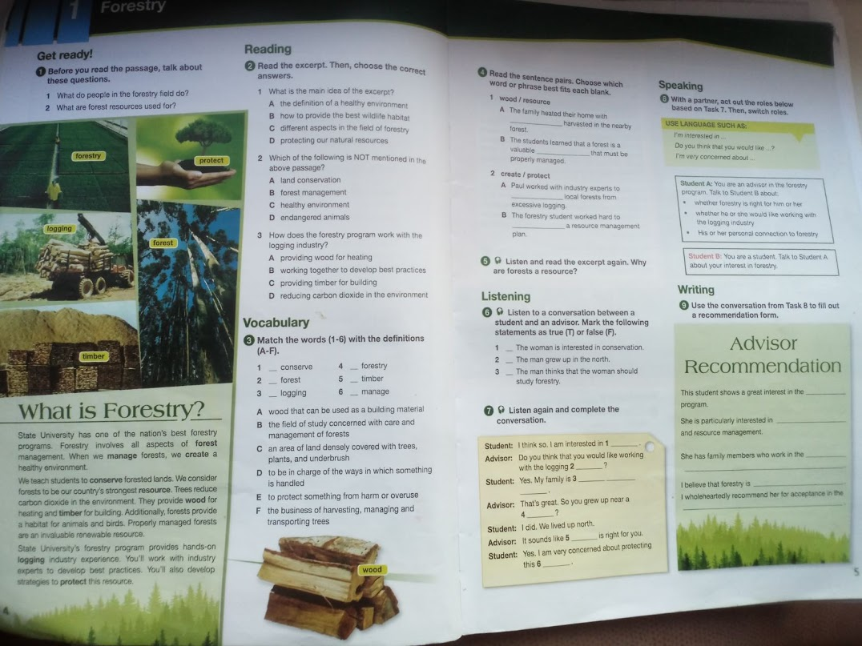
«Career Paths: Forestry. / V. Evans, J. Dooley, N. Styles. Express Publishing» - автентична література для спеціальностей «Лісове господарство» та ДМТ

Slide 8
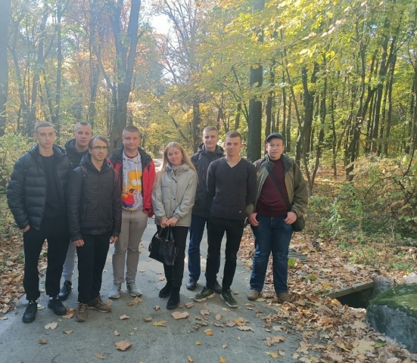
Початок учбового року, як завжди, розпочинається з екскурсій по Ботанічному саду НУБіП, знайомством з історією його створення, колекційним фондом, першою фаховою лексикою – назвами основних видів хвойних та листяних дерев.

Slide 9
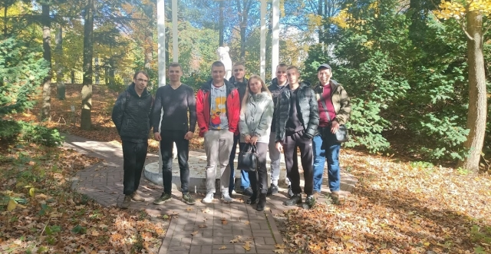

Slide 10
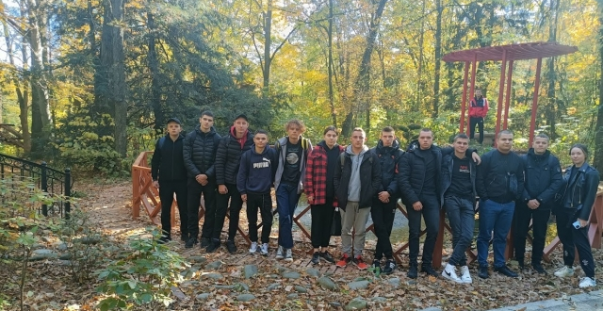

Slide 11
З переходом на дистанційне навчання з’явилося більше можливостей урізноманітнити роботу гуртка, переглядаючи та обговорюючи тематичні відео, вивчаючи нову термінологію та вдосконалюючи навички перекладу

Slide 12
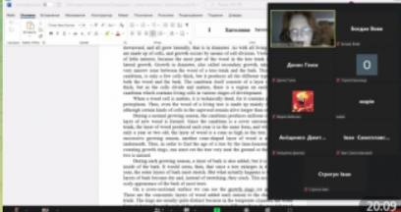

Slide 13
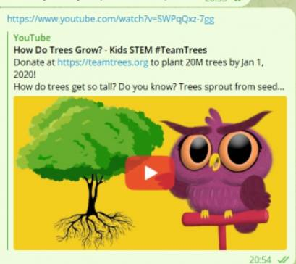

Slide 14
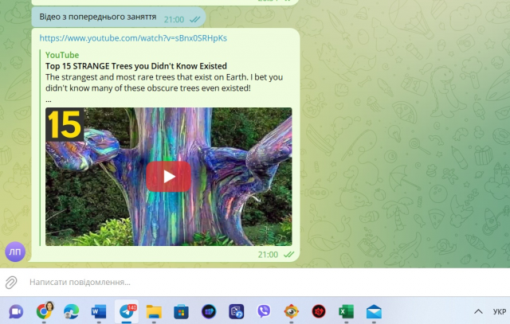

Slide 15
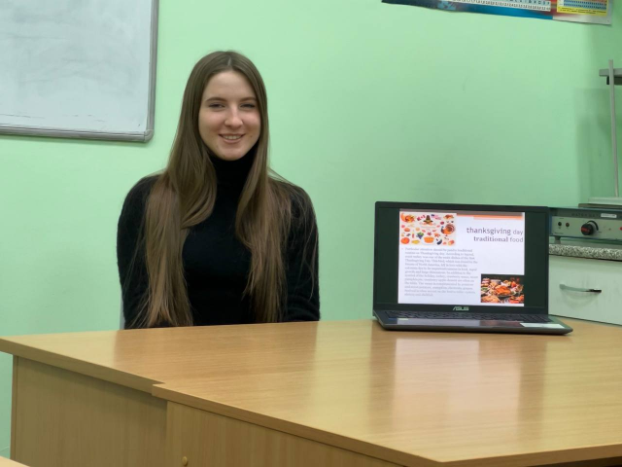
Перші спроби публічних виступів з презентаціями. Для початку обрали тему країнознавчого характеру – День подяки, що традиційно святкується в США і Канаді 24 листопада. Згадали історію цього свята, національні традиції, привітання англійською у віршах, прозі та листівках.

Slide 16
ІІ семестр 2022-2023
Другий семестр присвячений особливостям науково-технічної літератури, способам та навичкам адекватного перекладу складних граматичних конструкцій, поповненню знань з фахової термінології в процесі роботи з автентичними текстами, переглядом відео на тематику майбутніх лісотехнічних спеціальностей.

Slide 18
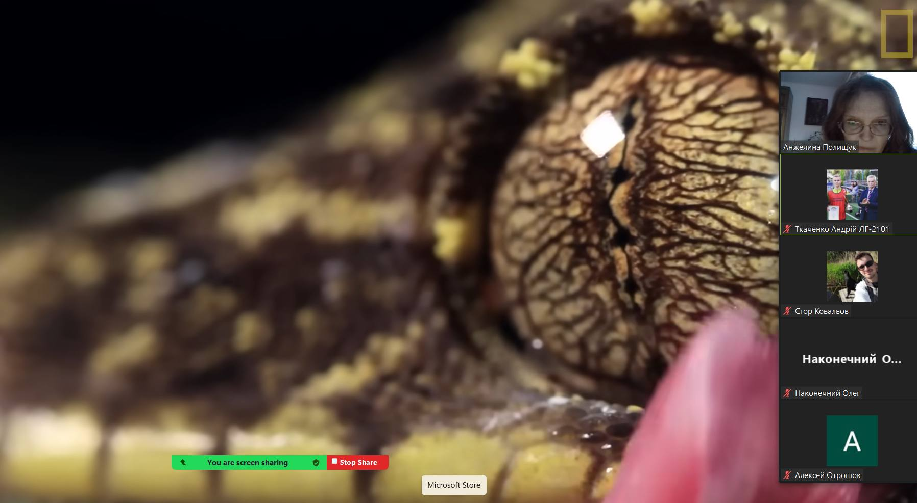

Slide 19
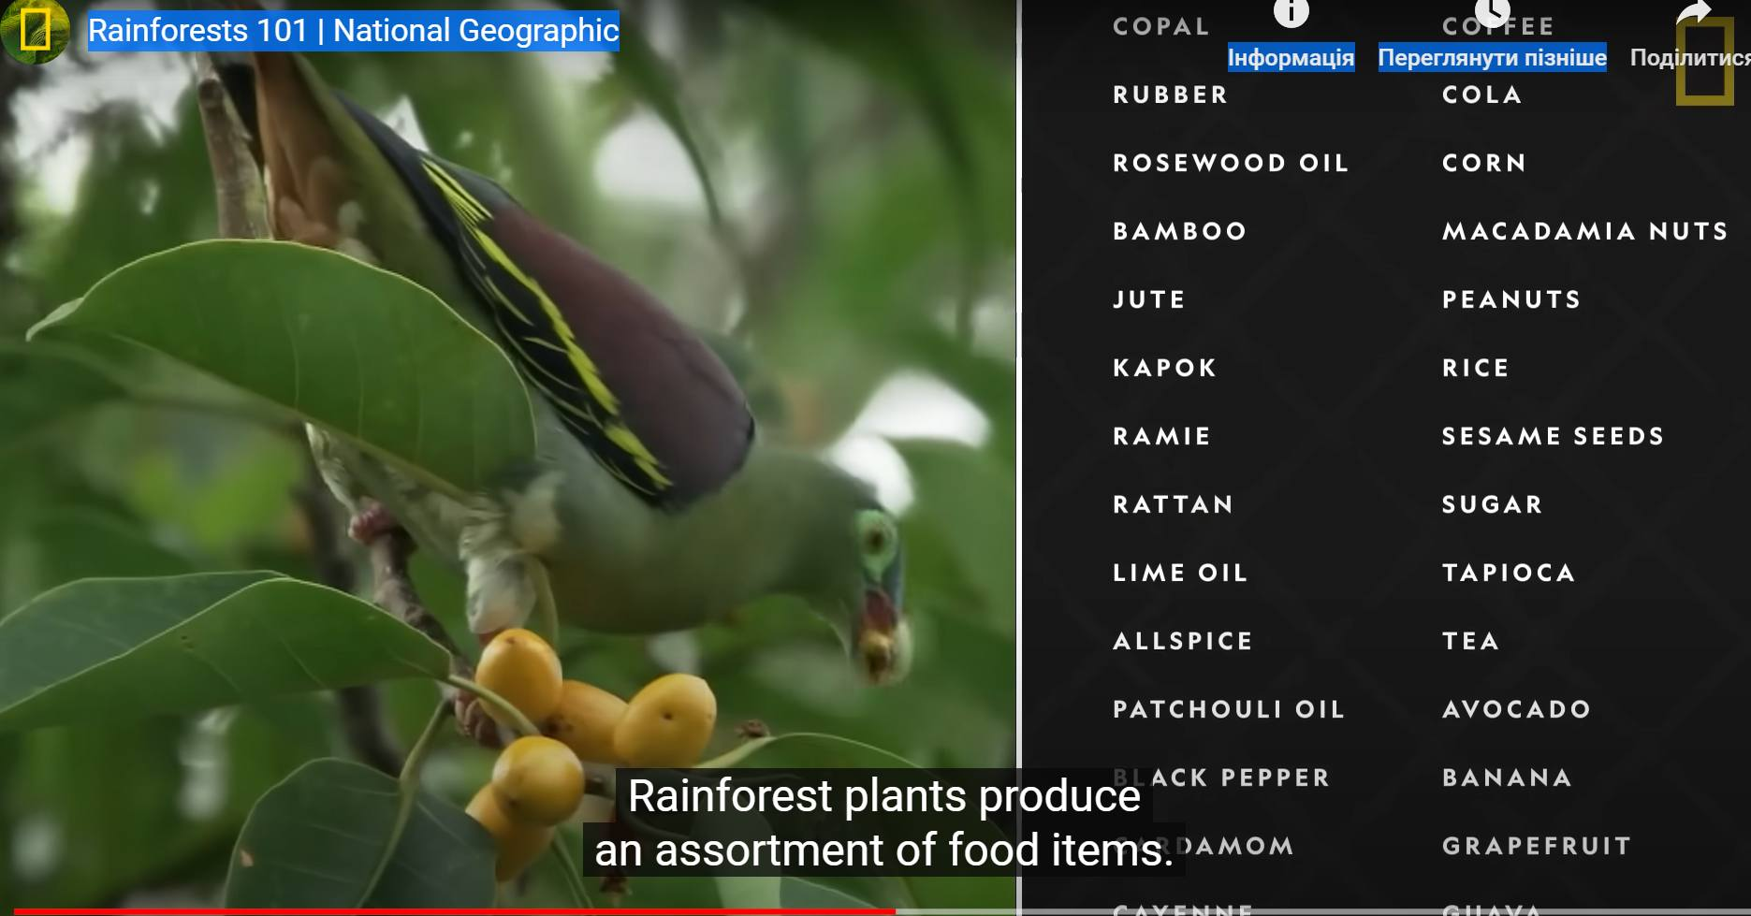

Slide 20
Засідання гуртка в ІІ семестрі розпочалися з кінця лютого і проводяться on-line, 2-3 рази на місяць у вечірній час, оскільки до 1-3 курсів ще приєдналися студенти 4 курсу «Лісового господарства», «Деревообробних та меблевих технологій», 3 курс скороченої форми навчання «Садово-паркового господарства»

Slide 21
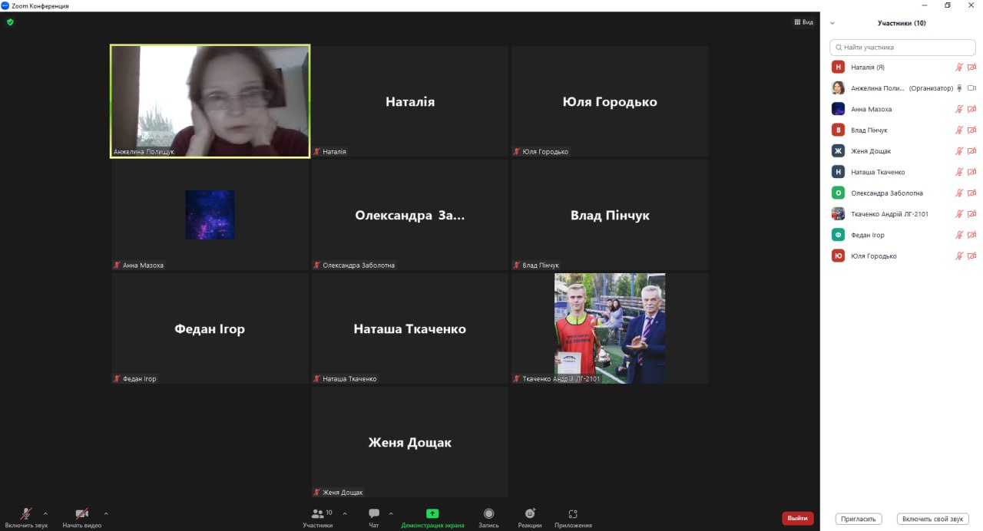

Slide 22
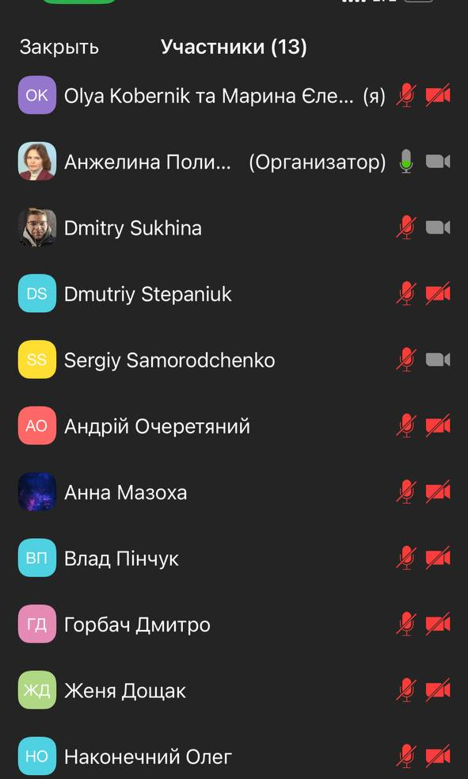
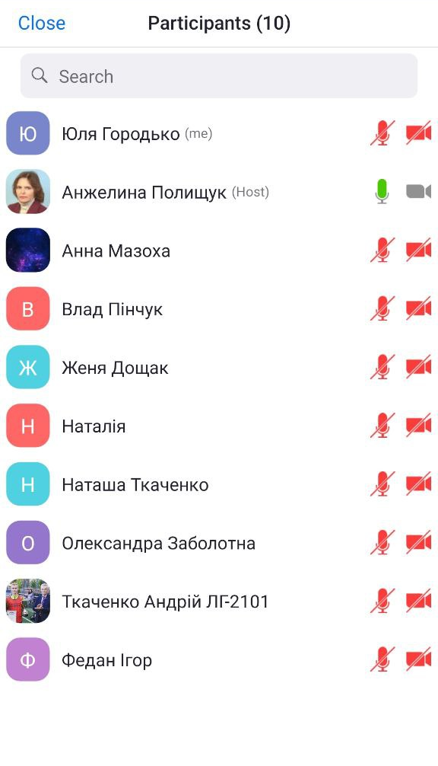
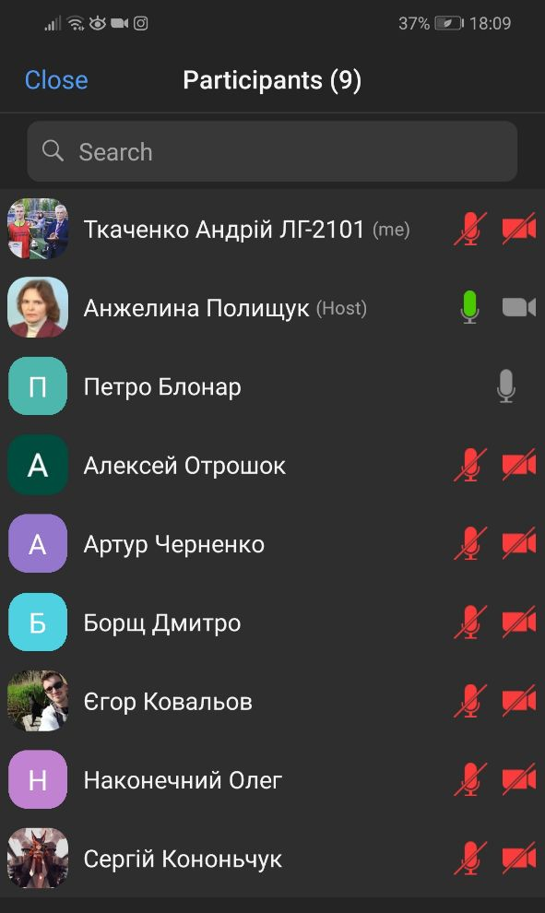

Slide 23
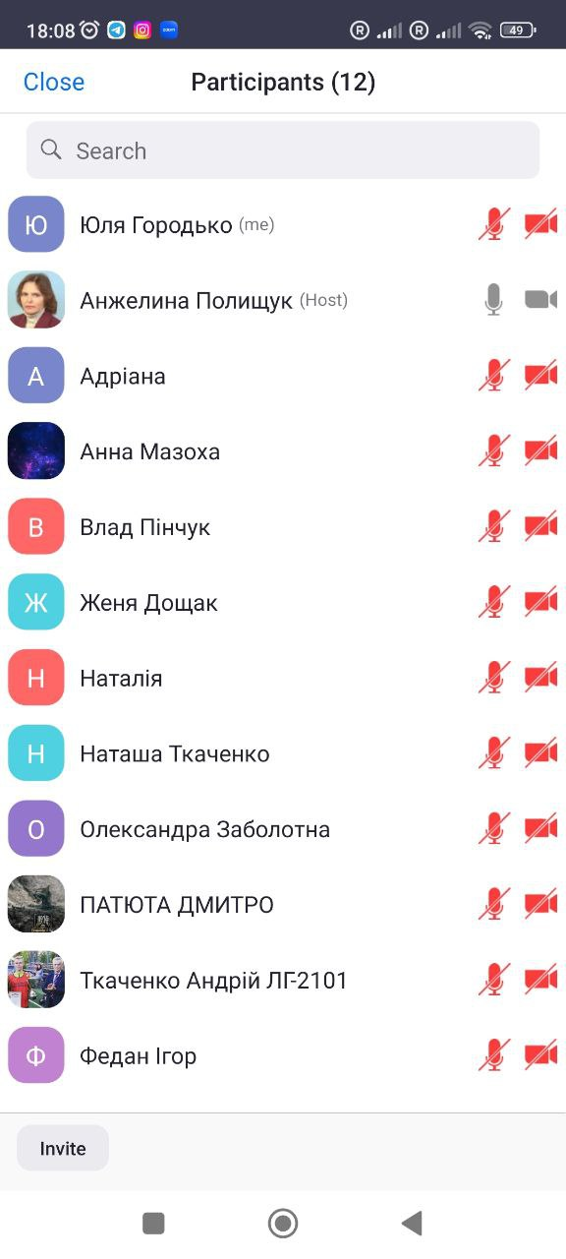
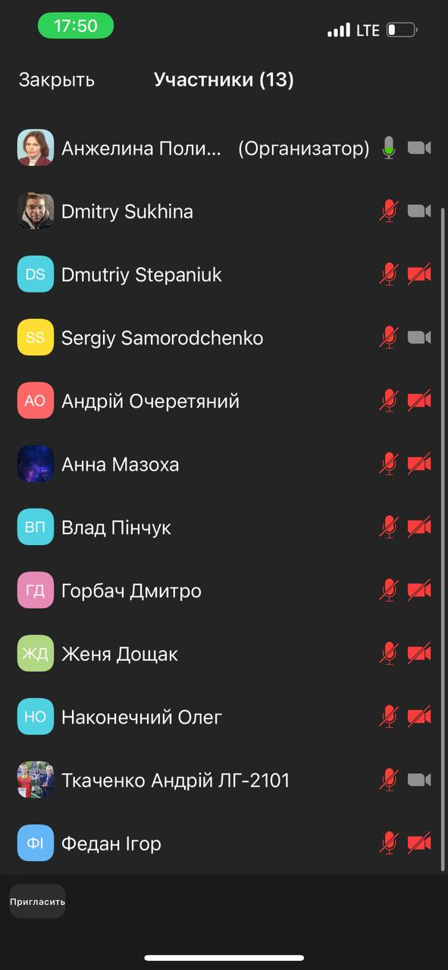
Групи гуртківців створені в Telegram і, відповідно, облік присутніх, теми занять з необхідним пояснювальним матеріалом, переглянуті відео та просто покликання на цікавий додатковий матеріал, онлайн тести тощо – також знаходяться в цьому месенджері.

Slide 24
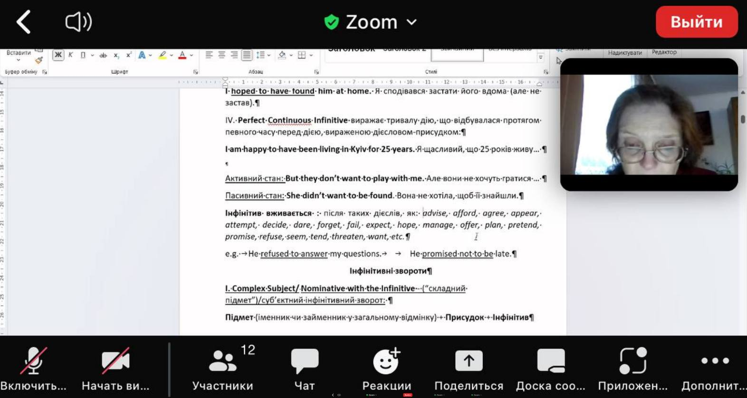
Окрім звичного книжкового матеріалу, на заняттях використовувалися онлайн підручники та тести, цікаві граматичні й лексичні завдання, а також відео та різноманітні методичні розробки країнознавчого характеру від Oxford and Cambridge Universities, British Council, Dinternal Education and others.

Slide 26
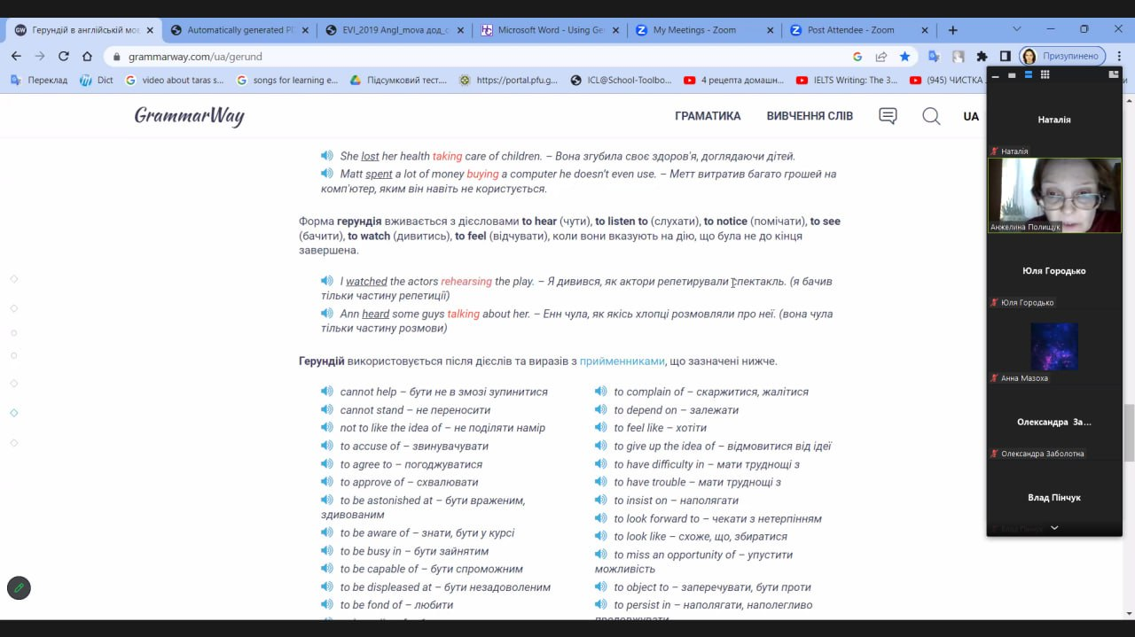

Slide 27
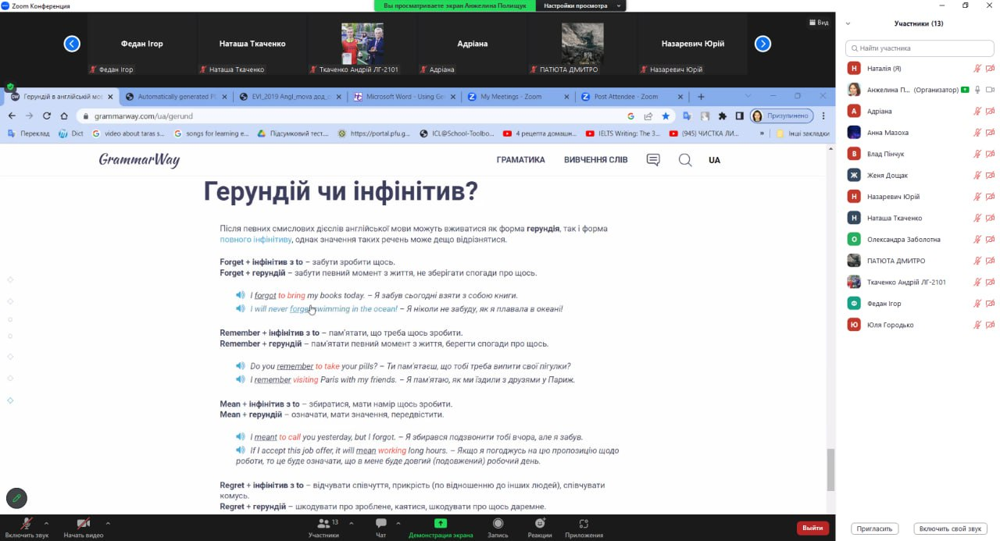

Slide 28
В цьому році, окрім фахових текстів, ознайомилися з матеріалами та відео на тему «Свята. Традиції та звичаї англомовних країн», адже для випускників Бакалаврату це особливо актуально при підготовці до ЄВІ з англійської мови.
Для обговорювання були взяті ті свята, що відповідали цьому семестру: Saint Valentine’s Day; Easter.

Slide 29
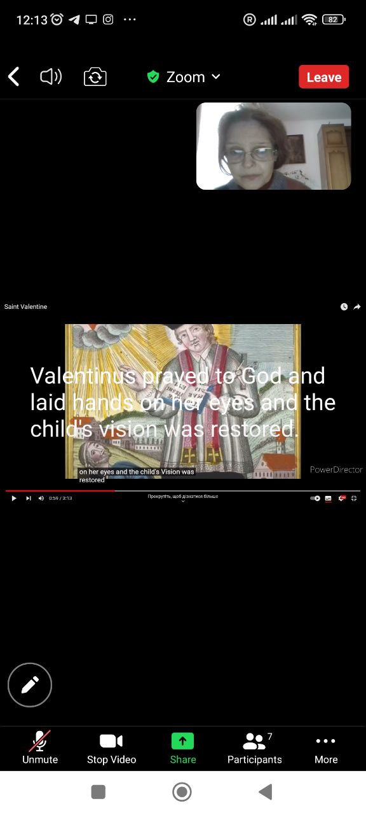
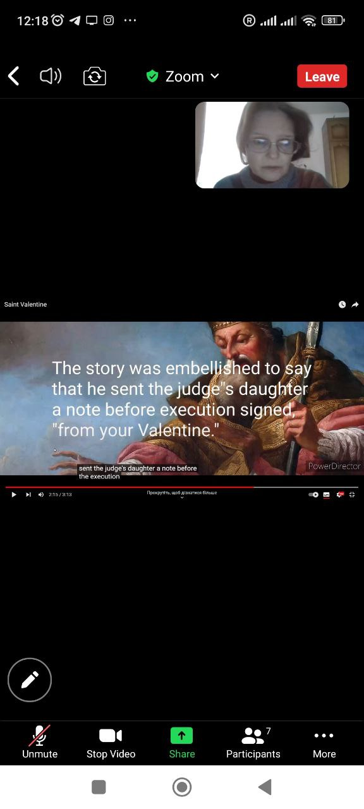
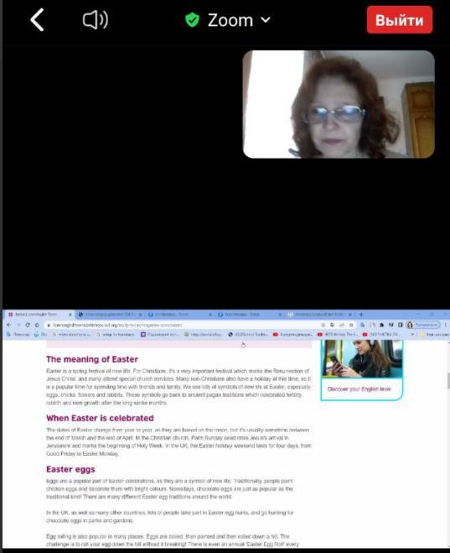

Slide 30
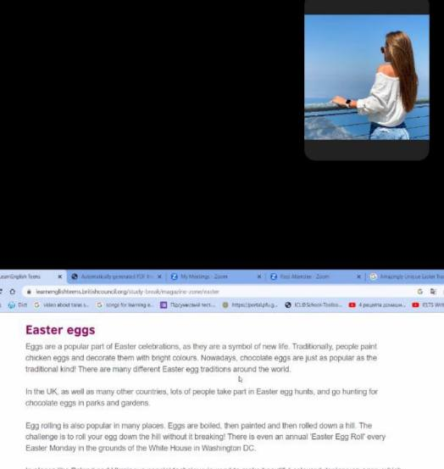
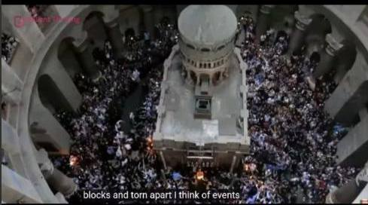
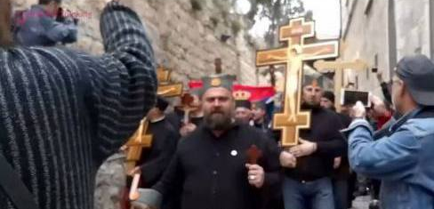

Slide 31
Студентами для кращого засвоєння фахової лексики, набуття компетентностей професійного спілкування – були підготовлені доповіді з презентаціями

Slide 33
Берко Марія, студентка 4 курсу спеціальності «Деревообробні та меблеві технології» подала тези доповіді для участі у Міжнародній науково-практичній конференції НУБіП, присвяченій 125 річниці.
Берко М.О. Особливості перекладу термінів-словосполучень деревообробної галузі
«Продовольча та екологічна безпека в умовах війни та повоєнної відбудови: виклики для України та світу»
: матеріали II міжнар. студ. наук.-практ. конф., 25 травня 2023 р., НУБіП України.

Slide 34
Голова гуртка: Горох Олександр – студент I курсу ННІ ЛіСПГ (2202-ЛГ) Секретар гуртка: Вовк Богдан – студент I курсу ННІ ЛіСПГ (2202-ЛГ)
Кількість членів гуртка – 40 студентів.
Кількість студентів, залучених до роботи гуртка
(не членів гуртка): – 20 студентів ІV-го курсу (ЛГ-1901,
ЛГ-1902, СПГ-2002 ст, ДМТ-1901).
Список членів гуртка (2022-2023 навч. рік):

Slide 35
Аношенко Дмитро (ЛГ-2102) Бевза Катерина (ЛГ-2102) Бобро Олег (ЛГ-2102) Брик Роман (ЛГ-2102) Горбачова Марія (ЛГ-2102) Євхимець Іван (ЛГ-2102) Колосовський Владислав (ЛГ-2102) Левченко Валентин (ЛГ-2102) Люлюк Ярослав (ЛГ-2102) Миленко Вадим (ЛГ-2102) Миронюк Марія (ЛГ-2102) Нестерук Дмитро (ЛГ-2102) Примак Роман (ЛГ-2102) Салоїд Олег (ЛГ-2102) Степаненко Володимир (ЛГ-2102) Цибаровський Владислав (ЛГ-2102) Цимбал Іоанна (ЛГ-2102) Циркун Анастасія (ЛГ-2102) Швець Микола (ЛГ-2102) Багнюк Римма (ЛГ-2103) | Гальцов Олександр (ЛГ-2103) Грицун Ольга (ЛГ-2103) Куца Анна (ЛГ-2103) Кушнір Денис (ЛГ-2103) Лушпей Андрій (ЛГ-2103) Михайленко Михайло (ЛГ-2103) Праля Анастасія (ЛГ-2103) Примак Дмитро (ЛГ-2103) Прокопенко Андрій (ЛГ-2103) Самойленко Анастасія (ЛГ-2103) Шаповал Микола (ЛГ-2103) Андрієнко Катерина (ЛГ-2101) Байдачний Олксандр (ЛГ-2101) Гапонюк Марія (ЛГ-2101) Коротун Рінат (ЛГ-2101) Рибачок Олександр (ЛГ-2101) Семенюк Катерина (ЛГ-2101) Ткаченко Андрій (ЛГ-2101) Цюриць Дмитро (ЛГ-2101) Берко Марія (ДМТ-1901)

Slide 36
ПЕРСПЕКТИВИ РОЗВИТКУ НАУКОВОГО ГУРТКА на 2022-2023 навчальний рік
подальше залучення до роботи гуртка студентів, які виявляють зацікавленість до читання наукової літератури за фахом;
продовження відвідування гуртка студентами на старших курсах з метою формування майбутньої професійної комунікативної компетенції, вивчення фахової лексики, навчання самостійній роботі з науковою літературою та складанню анотацій до наукових статей;
сприяння у публікації наукових робіт студентів;
проведення наукових конференцій, семінарів з презентаціями робіт з прочитаної літератури за фахом;

Slide 37
участь у вузівських студентських конкурсах, конференціях, олімпіадах.
участь у наукових семінарах, що проводяться для студентів Видавництвом Кембриджського університету та Cambridge English Language Assessment;
відвідування виставок та музеїв, що пов’язані з тематикою фахової підготовки;
укладання термінологічного словника для ННІ лісового і садово-паркового господарства;
організація та проведення екскурсій англійською мовою по Ботанічному саду НУБіП студентами-гуртківцями для студентів ННІ лісового і садово-паркового господарства.

